Slide 1
«Духовно – нравственное воспитание в свете требований ФГОС НОО»

Slide 2
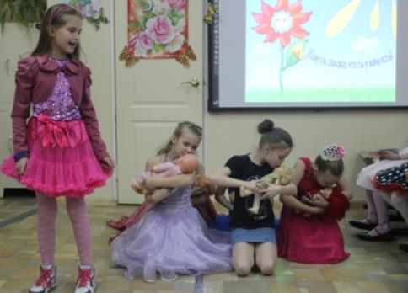
"В воспитании человека важно добиваться, чтобы нравственные и моральные истины были не просто понятны, но и стали бы целью жизни каждого человека, предметом собственных стремлений и личного счастья". (Свадковский И.Ф.)

Slide 3
Современный воспитательный идеал – это высоконравственный, компетентный гражданин России, принимающий судьбу Отечества, как свою личную, осознающий ответственность за настоящее и будущее своей страны, укоренённый в духовных и культурных традициях многонационального народа Российской Федерации.

Slide 4
Цель:
Формирование доступных знаний о духовных ценностях, представленных в культуре народов России (языке, общественных явлениях, особенностях труда, народных традиций, фольклора, искусства).
Осознание принадлежности к родному народу, стране, государству. Интерес и чувства сопричастности современным событиям и истории России.
Развитие толерантных чувств, уважительного отношения к другой национальности, вере, религии.

Slide 5
Диагностика отношения к жизненным ценностям
Инструкция:
«Представьте, что у нас есть волшебная палочка и список с 10-тью желаниями, выбрать из которых можно только 5»

Slide 6
Список желаний
Быть человеком, которого любят.
Иметь много денег.
Иметь самый современный компьютер.
Иметь верного друга.
Мне важно здоровье родителей.
Иметь возможность многими командовать.
Иметь много слуг и ими распоряжаться.
Иметь доброе сердце.
Уметь сочувствовать и помогать другим людям.
Иметь то, чего у других никогда не будет.

Slide 7
Интерпретация.
Пять отрицательных ответов:
№ 2, 3, 6, 7, 10
Пять положительных ответов:
№ 1, 4, 5, 8, 9
5 положительных ответов – высокий уровень.
4-3 положительных ответа – средний уровень.
2 – ниже среднего уровня.
0-1 – низкий уровень

Slide 8
Отношение к жизненным ценностям

Slide 9
Отношение к жизненным ценностям

Slide 10
Тест «Размышляем о жизненном опыте»
Составлен доктором педагогических наук Н.Е. Щурковой.
Цель: Выявить нравственные представления учеников 4-го класса.
Итог: Из 19-ти тестируемых четвероклассников, 18 показали достаточную нравственную воспитанность.

Slide 11
Ты дежурный. Подметая пол, ты нашел деньги. Что сделаешь?
0 чел А) они мои, раз я их нашел;
18 чел Б) завтра спрошу, кто их потерял;
1 чел В) может быть, возьму себе.
Уроки закончились, ты собрался идти домой. И вот говорят: «Есть важное дело. Надо.» Как ты поступишь?
2 чел А) напомню о праве на отдых;
13 чел Б) делаю, раз надо;
4 чел В) посмотрю, что скажут остальные.

Slide 12
Ты узнал, что школу закрыли по каким-то причинам. Как ты реагируешь?
6 чел А) бесконечно рад, гуляю, наслаждаюсь жизнью;
5 чел Б) обеспокоен, думаю, как дальше учиться;
8 чел В) буду ждать новых сообщений.

Slide 13
Духовно – нравственное воспитание обучающихся на ступени начального общего образования в свете ФГОС содержит следующие направления: -патриотическое воспитание нравственных чувств и этического сознания; -воспитание трудолюбия, творческого отношения к учению, труду, жизни; -воспитание ценностного отношения к прекрасному, формирование представлений об эстетических идеалах и ценностях .

Slide 14
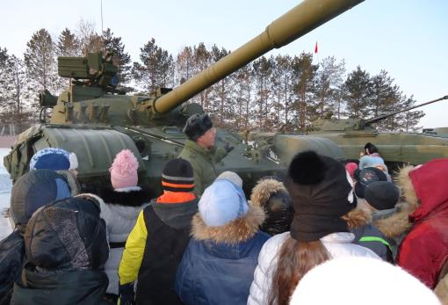

Slide 15
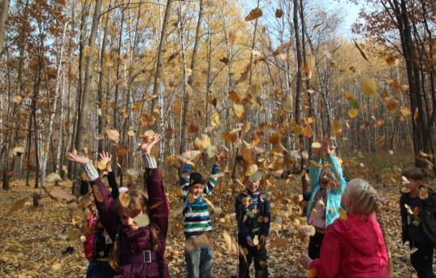

Slide 16
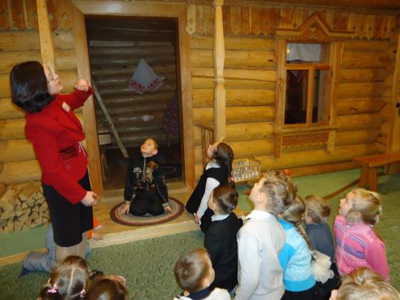

Slide 17
Внеурочная деятельность в рамках ФГОС.
Направление деятельности | Форма реализации внеурочной деятельности
Духовно-нравственное | Я - гражданин России
 | Люби и знай свой край
Социальное | В школу с улыбкой
 | Четыре путешествия
Общеинтеллектуальное | Инфознай-ка
 | Умники и умницы
 | Я - исследователь
 | Риторика
Общекультурное | Волшебное лукошко
 | Театр
Спортивно-оздоровительное | Мир игры
 | Ритмика и спортивные танцы

Slide 18
Духовно-нравственное направление

Slide 19
Внеурочная деятельность в рамках ФГОС.
Направление деятельности | Форма реализации внеурочной деятельности
Духовно-нравственное | Я - гражданин России
 | Люби и знай свой край
Социальное | В школу с улыбкой
 | Четыре путешествия
Общеинтеллектуальное | Инфознай-ка
 | Умники и умницы
 | Я - исследователь
 | Риторика
Общекультурное | Волшебное лукошко
 | Театр
Спортивно-оздоровительное | Мир игры
 | Ритмика и спортивные танцы

Slide 20
Внеурочная деятельность в рамках ФГОС.
Направление деятельности | Форма реализации внеурочной деятельности
Духовно-нравственное | Я - гражданин России
 | Люби и знай свой край
Социальное | В школу с улыбкой
 | Четыре путешествия
Общеинтеллектуальное | Инфознай-ка
 | Умники и умницы
 | Я - исследователь
 | Риторика
Общекультурное | Волшебное лукошко
 | Театр
Спортивно-оздоровительное | Мир игры
 | Ритмика и спортивные танцы

Slide 21
Общеинтеллектуальное направление.

Slide 22
Внеурочная деятельность в рамках ФГОС.
Направление деятельности | Форма реализации внеурочной деятельности
Духовно-нравственное | Я - гражданин России
 | Люби и знай свой край
Социальное | В школу с улыбкой
 | Четыре путешествия
Общеинтеллектуальное | Инфознай-ка
 | Умники и умницы
 | Я - исследователь
 | Риторика
Общекультурное | Волшебное лукошко
 | Театр
Спортивно-оздоровительное | Мир игры
 | Ритмика и спортивные танцы

Slide 23
Спортивно-оздоровительное направление

Slide 24
Внеурочная деятельность в рамках ФГОС.
Направление деятельности | Форма реализации внеурочной деятельности
Духовно-нравственное | Я - гражданин России
 | Люби и знай свой край
Социальное | В школу с улыбкой
 | Четыре путешествия
Общеинтеллектуальное | Инфознай-ка
 | Умники и умницы
 | Я - исследователь
 | Риторика
Общекультурное | Волшебное лукошко
 | Театр
Спортивно-оздоровительное | Мир игры
 | Ритмика и спортивные танцы

Slide 25
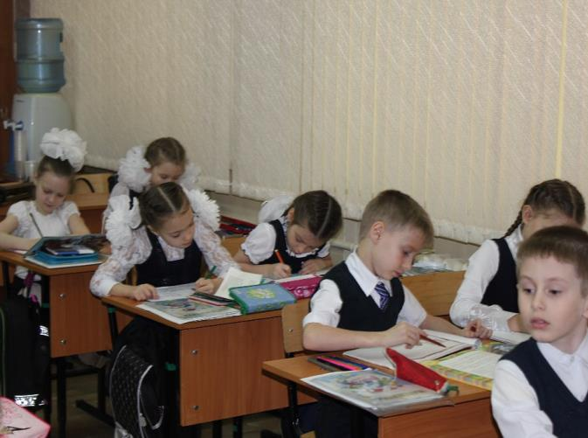
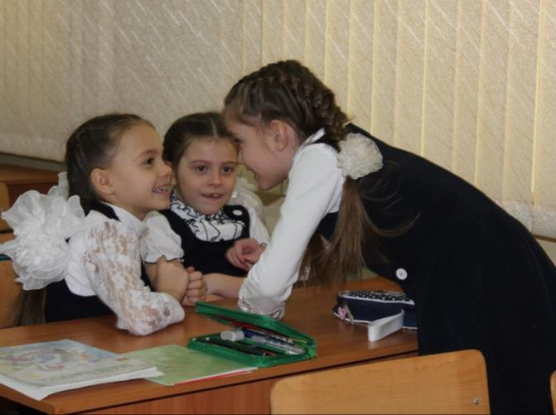
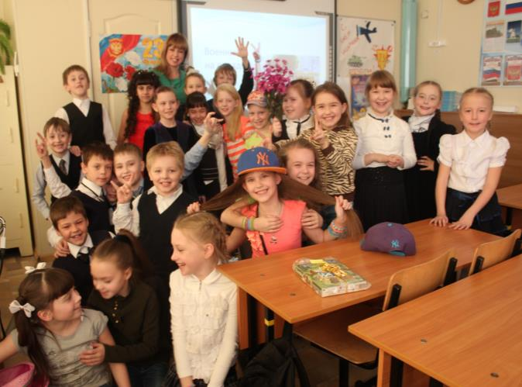
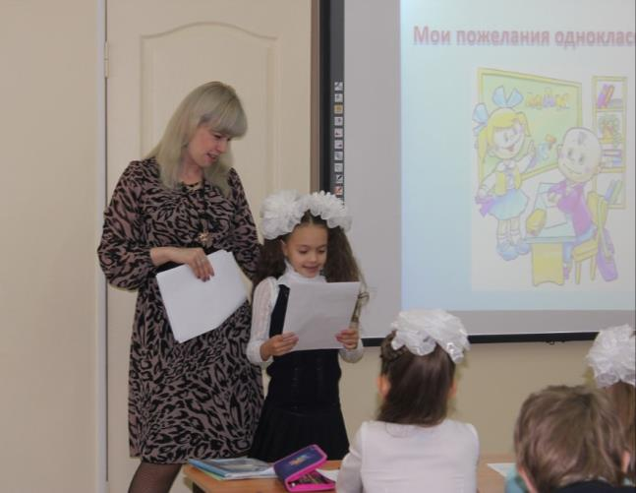
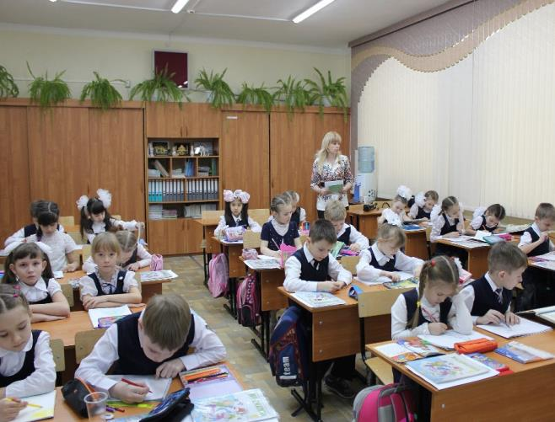
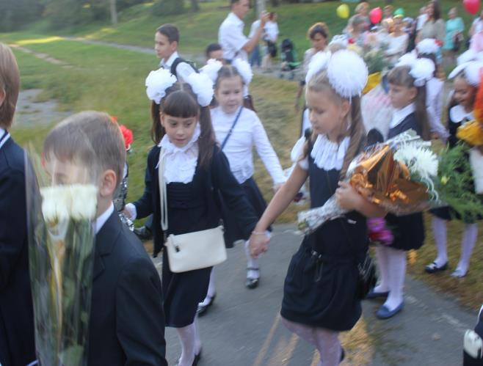
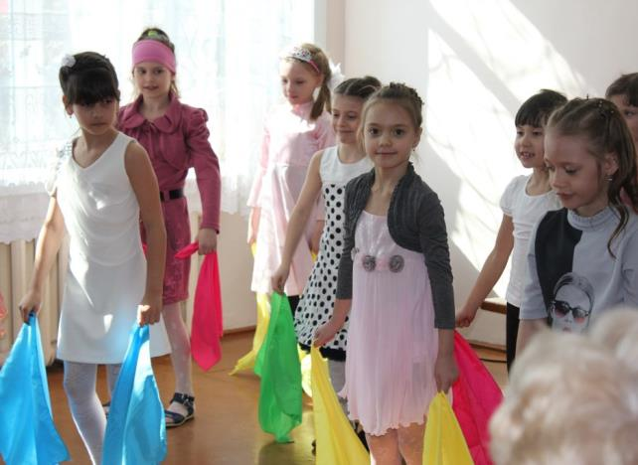
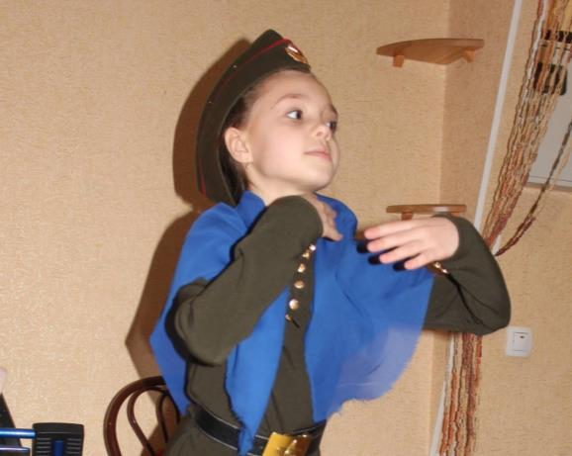
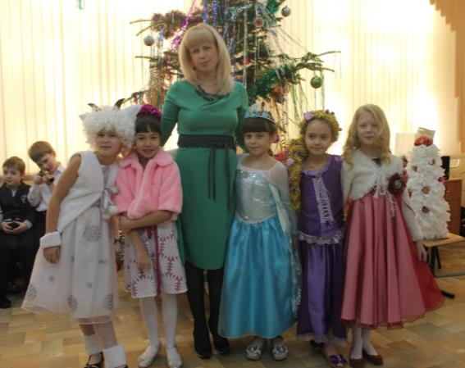
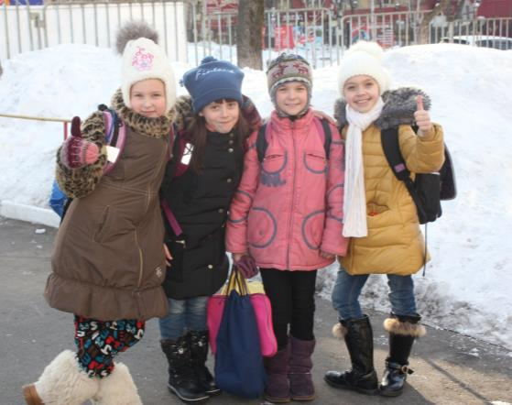

Slide 26
Спасибо за внимание!

